Slide 1
PERIFÉRICOS

Slide 2
ÍNDICE
1- USB 3.0, USB 3.1, USB 4.0
2- Características de los conectores: HDMI, Display Port y monitores de alta definición
3- Información sobre impresoras
4-Características y precios de escáneres y monitores

Slide 3
1-USB 3.0, 3.1, 4.0

Slide 4
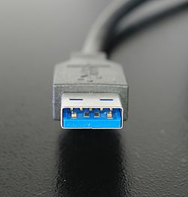
USB 3.0
USB 3.0 es la tercera versión importante de USB estándar para la conectividad informática.
USB 3.0 tiene una velocidad teórica de transmisión de hasta 4,8 Gbit/s o 600MB/s, que es diez veces más rápido que USB 2.0
USB 3.0 cuenta con nueve conectores

Slide 5
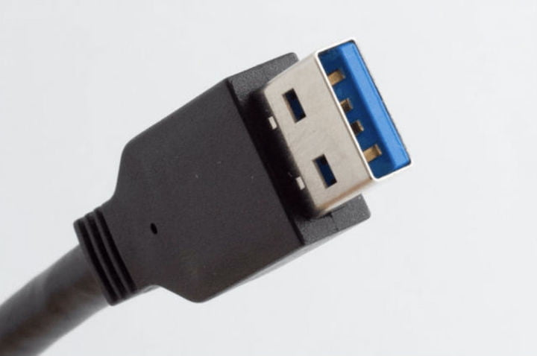
USB 3.1
Se le denomina de velocidad superalta+ o SuperSpeed, y duplica la velocidad de su predecesor, con una tasa de transferencia de hasta 10 Gbit/s (1,25 GB/s)
Cuenta con nueve conectores

Slide 6
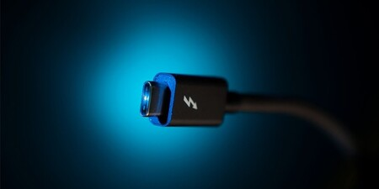
USB 4.0
Utiliza el conector tipo C y posee una velocidad de transferencia de hasta 40 Gbits

Slide 7
2-HDMI,
DISPLAY PORT,
MONITORES DE ALTA DEFINICIÓN

Slide 8
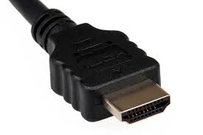
HDMI
HDMI por sus siglas High-Definition Multimedia Interface o Interfaz Multimedia de Alta Definición en español, es una norma de vídeo que posee una interfaz a través de un cable que recibe el mismo nombre, cable HDMI, y que permite conectar dispositivos de entrada con los de salida integrando en el mismo cable vídeo de alta definición y audio HD de hasta 8 canales, toda la información de vídeo y audio se envía sin compresión. El HDMI fue creado por grandes de la industria tanto de electrodomésticos de consumo como de cine y TV.

Slide 9
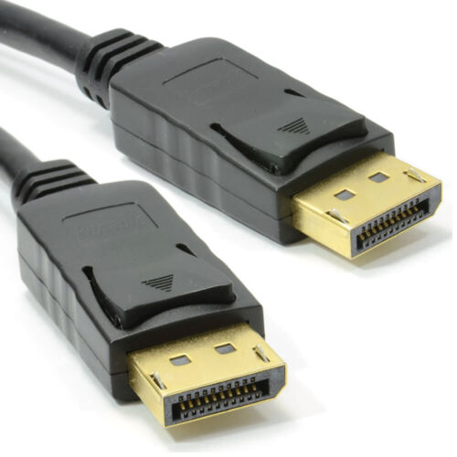
DISPLAY PORT
Se le conoce como DisplayPort a cuatro cosas distintas e interrelacionadas entre sí: una interfaz de envío de datos en la tarjeta gráfica, otra interfaz de salida de recepción de datos en el monitor, un tipo de cable por donde estos se transmiten y un protocolo que indica cómo se han de comunicar ambos extremos

Slide 10
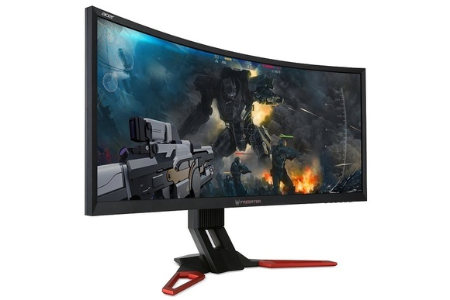
MONITORES DE ALTA DEFINICIÓN
Los monitores actuales han dejado atrás los conectores tipo VGA o DVI, y ahora existen una nueva serie de conectores de alta definición que hacen que exista una gran calidad de imagen y una transferencia de datos mucho más rápida.

Slide 11
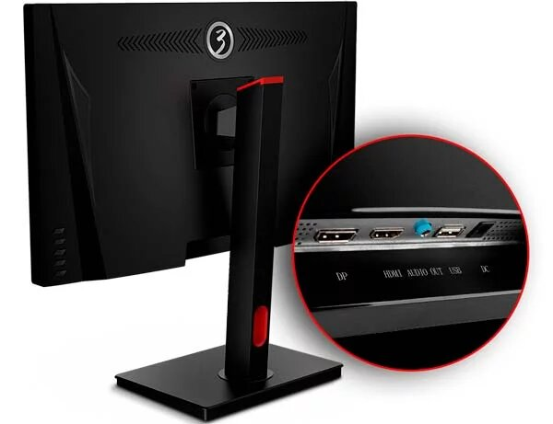
Tipos de conectores actuales en monitores
Actualmente un monitor de última generación trae por defecto los siguientes conectores:
-1 conector display port
-1 o 2 conectores de HDMI
-1 salida de audio jack 3.5
-Un USB 2.0 o 3.0
-Conector para alimentar y encender el monitor.

Slide 12
3-INFORMACIÓN SOBRE IMPRESORAS

Slide 13
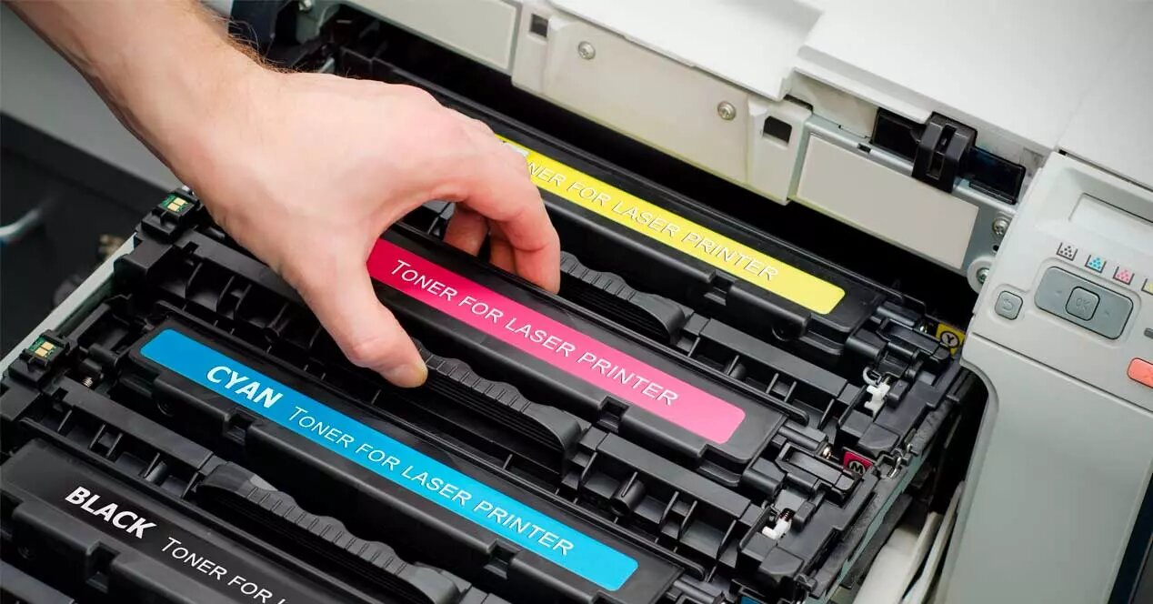
Impresora de tipo láser
Las impresoras de tecnología láser son las máquinas que imprimen con polvo de tóner en vez de con cartuchos de tinta.

Slide 14

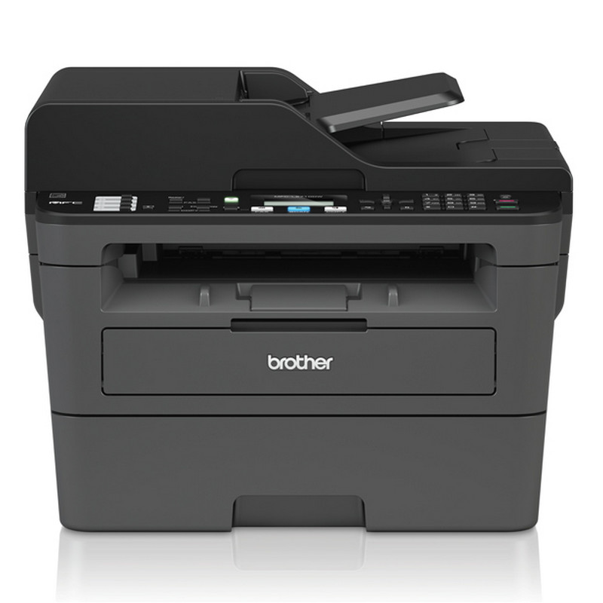
Existen multitud de gamas, entre ellas tenemos:
Gama baja:
HP LaserJet Pro M15a W2G50A
Brother mfcl2710dw

Slide 15
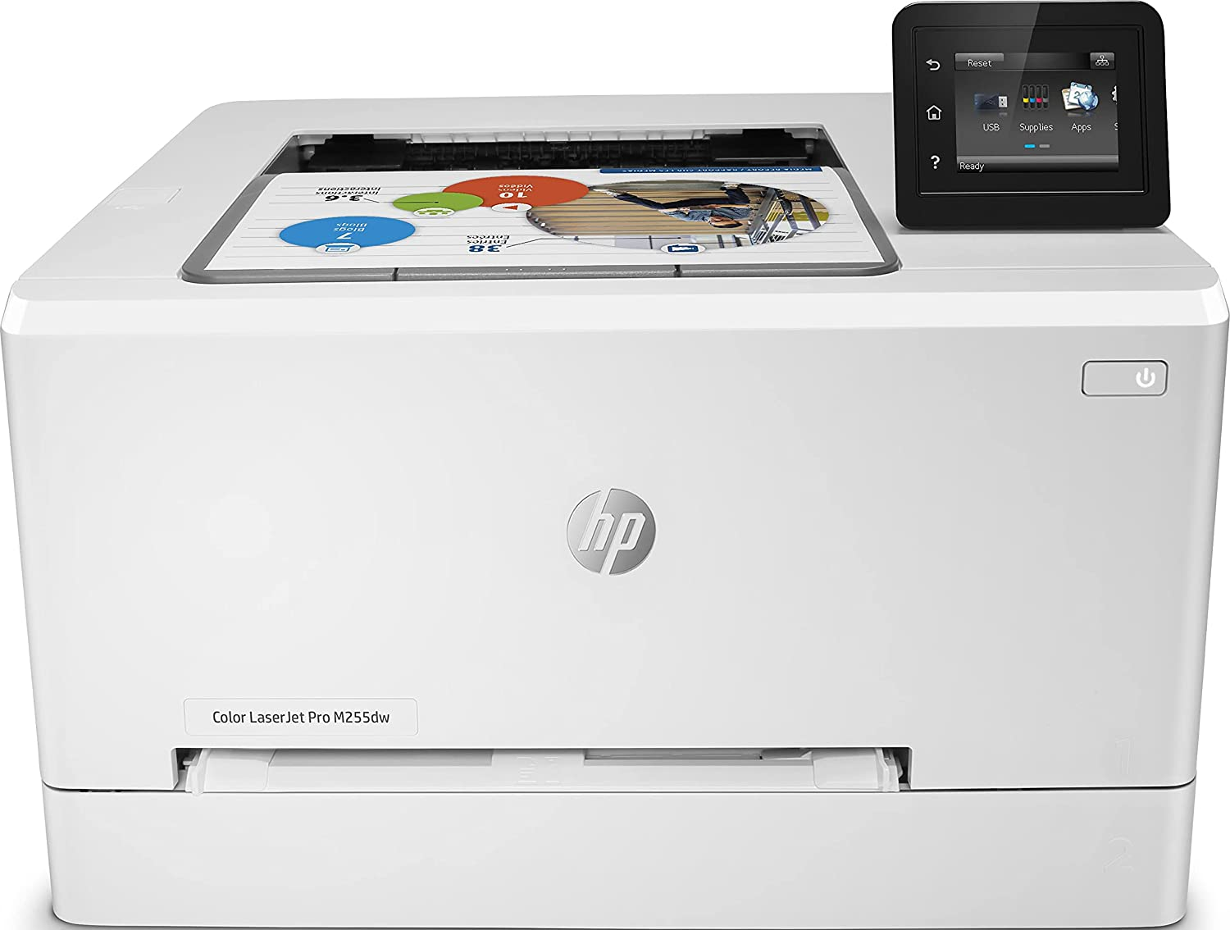
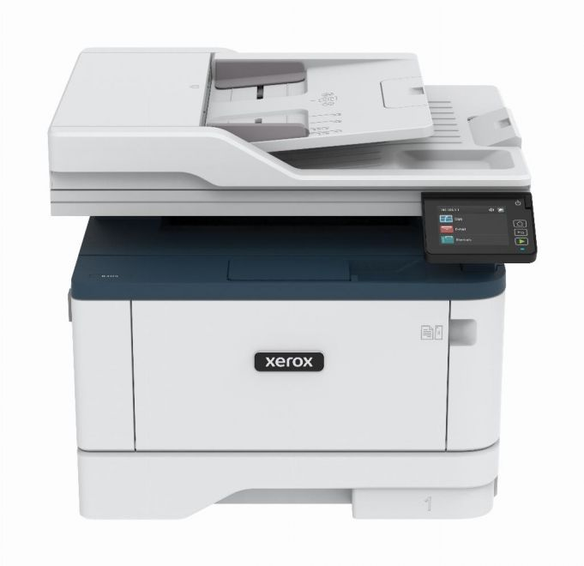
Gama media:
HP LaserJet Pro M255dw
Xerox B305V_DNI

Slide 16
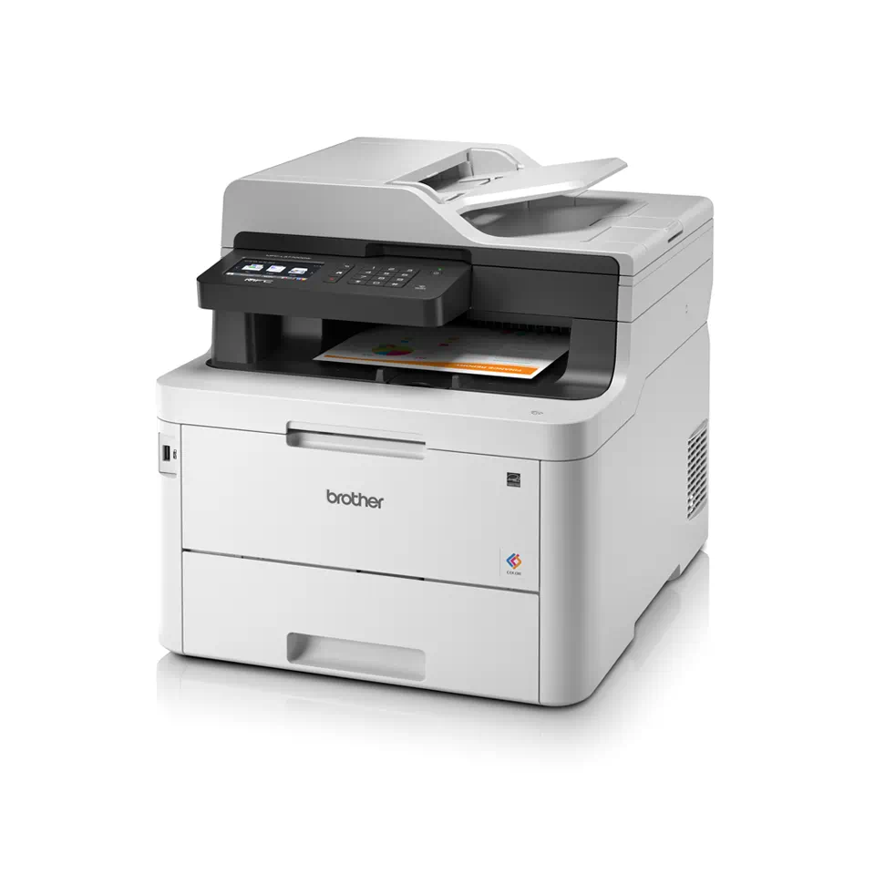
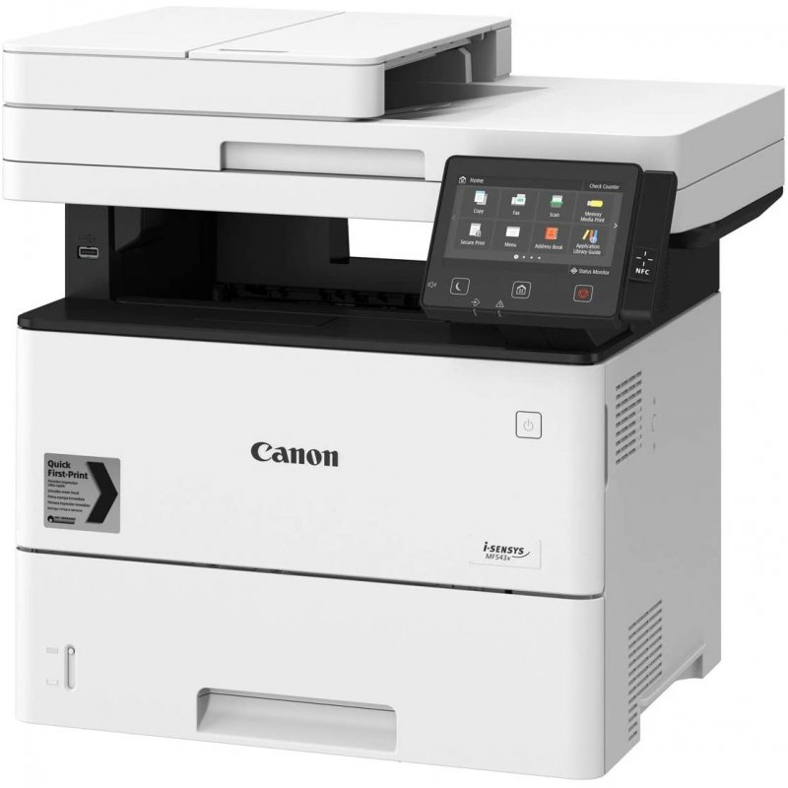
Gama alta:
Canon MF543x
Brother MFC-L3770CDW

Slide 17
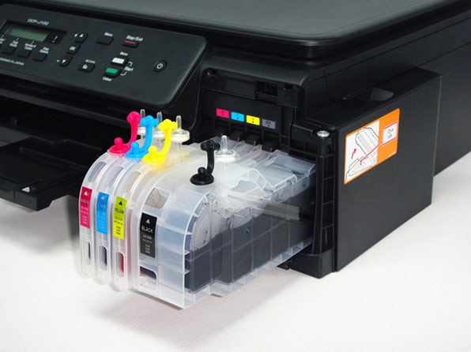
Impresora de chorro de tinta
Una impresora chorro de tinta es cualquier impresora que lanza pequeñas gotas de tinta sobre el papel para crear una imagen.

Slide 18
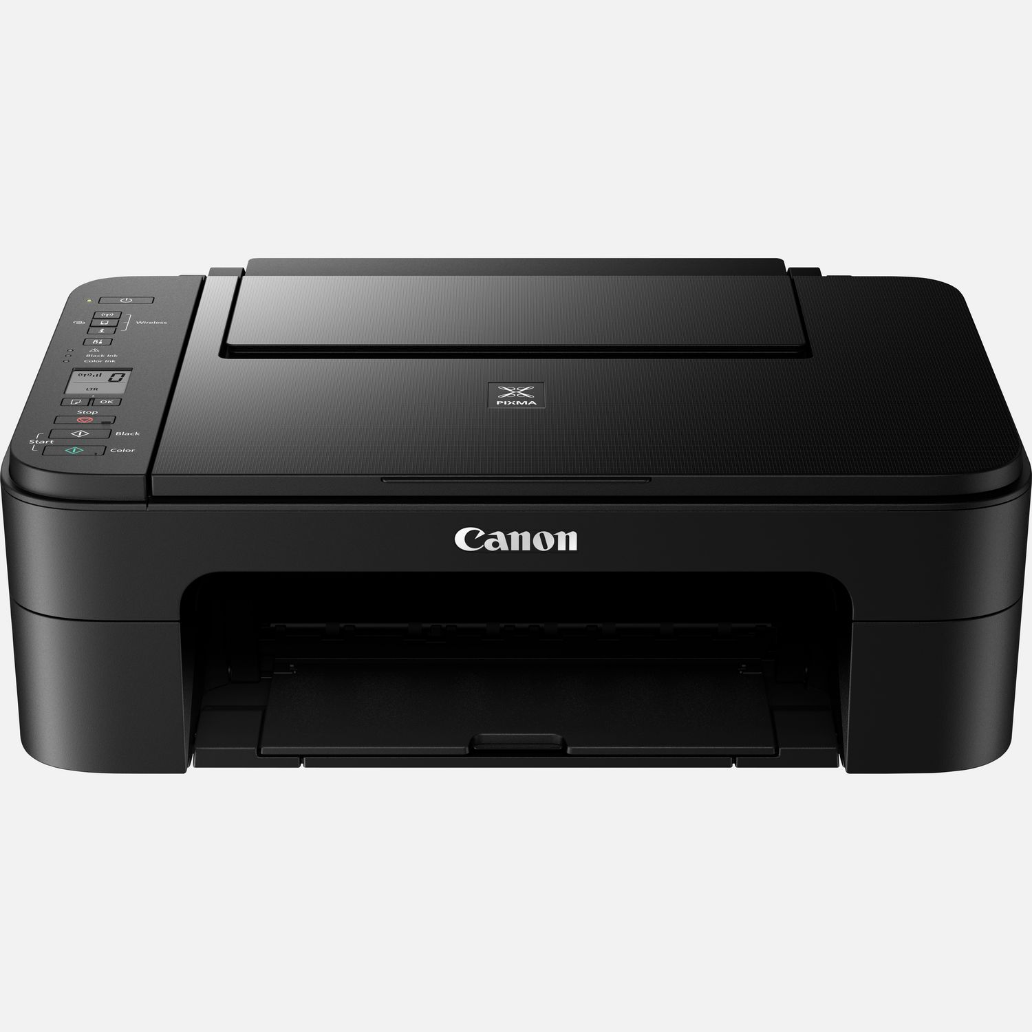
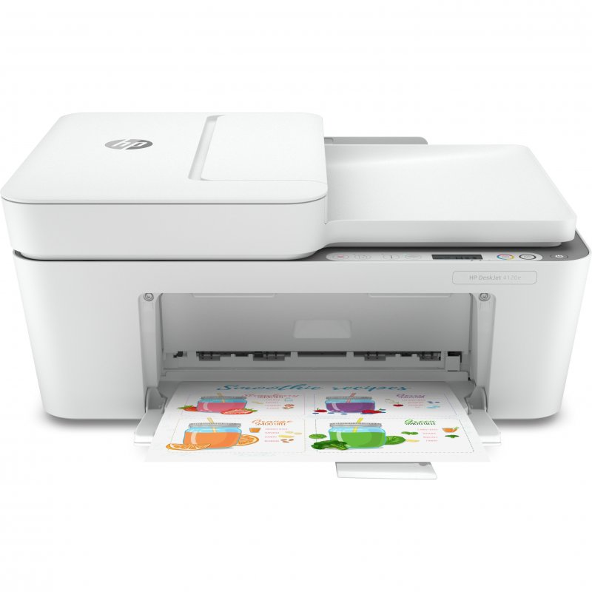
Existen multitud de gamas, entre ellas tenemos:
Gama baja:
Canon PIXMA TS3350
HP DeskJet 4120e 26Q90B

Slide 19
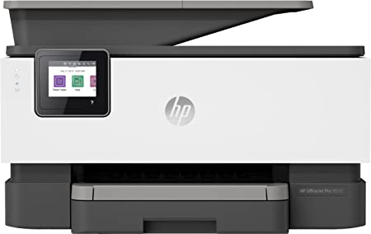
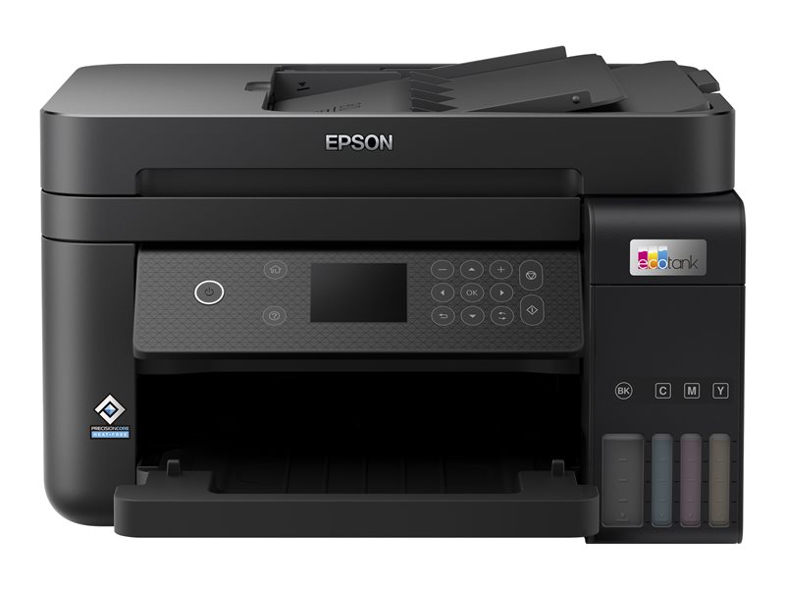
Gama media:
HP OfficeJet Pro 9010 3UK83B
Epson EcoTank ET-3850

Slide 20
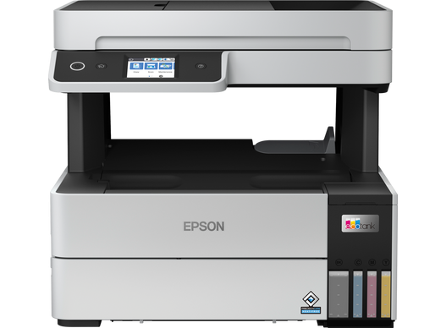
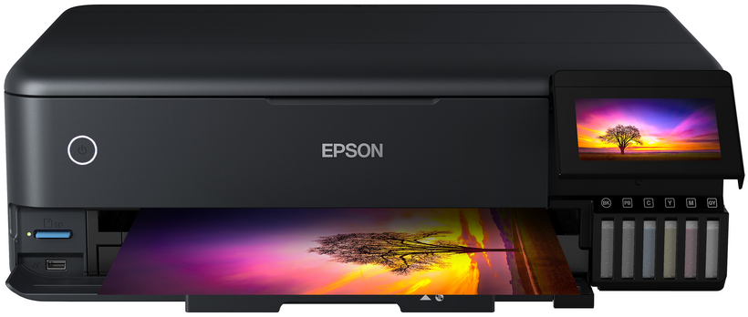
Gama alta:
ECOTANK ET-8550 MFP
EcoTank ET-5170

Slide 21
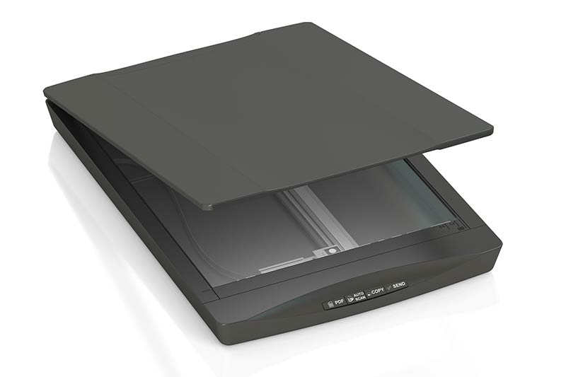
ESCANERS
Un escáner de ordenador es un periférico que se utiliza para "copiar", mediante el uso de la luz, imágenes impresas o documentos a formato digital. El escáner nace en 1984 cuando Microtek crea el MS-200, el primer escáner blanco y negro que tenía una resolución de 200dpi.

Slide 22
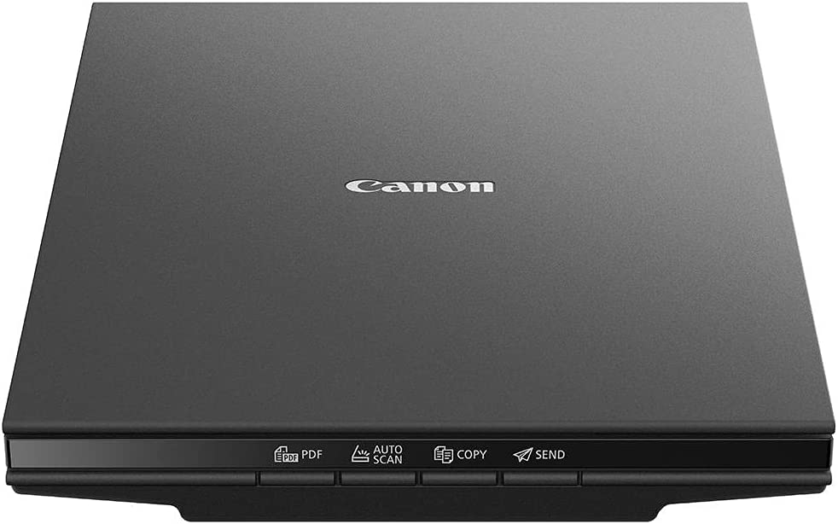
ESCANER GAMA BAJA
CanoScan LiDE 300

Slide 23

ESCANER GAMA MEDIA
ScanSnap IX 1300

Slide 24
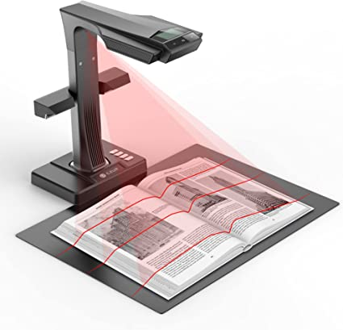
ESCANER GAMA ALTA
CZUR ET24

Slide 25
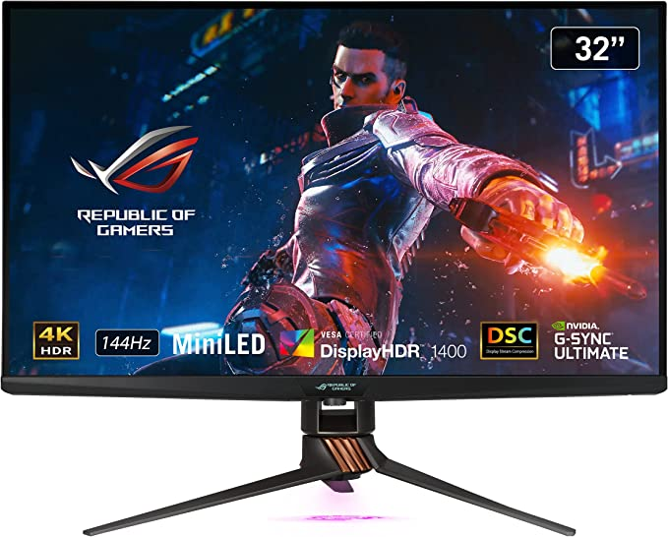
MONITORES
Los monitores a día de hoy son indispensables para nuestro día a día, particularmente la gente que basa su trabajo en el pc. Aunque en cuanto a gamas de monitores, los de gama alta están enfocados al gaming y a la calidad de imagen en 4K, que para trabajar no influiría en ninguno de nuestros objetivos

Slide 26
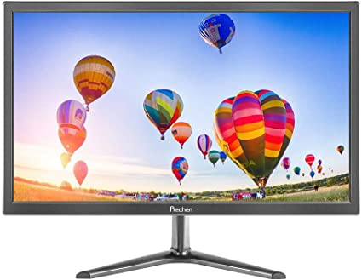
MONITOR GAMA BAJA
PRECHEN 19”

Slide 27
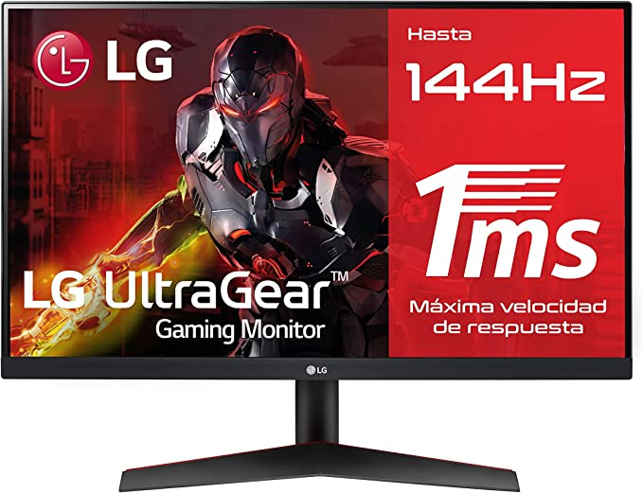
MONITOR GAMA MEDIA
LG UtraGear 24GN600-B

Slide 28
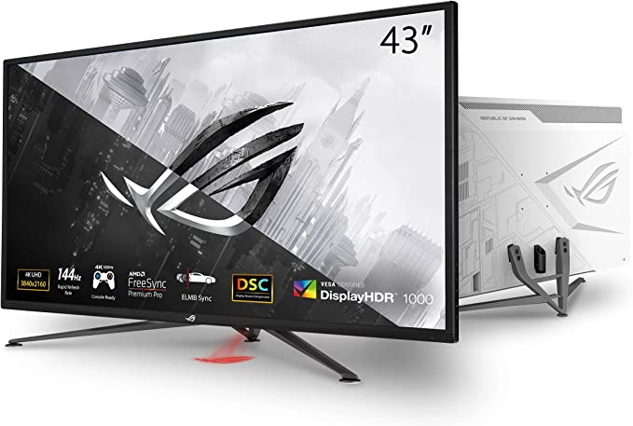
MONITOR GAMA ALTA
ASUS ROG Strix XG43UQ

Slide 29
BIBLIOGRAFÍA
1-PCCOMPONENTES
https://www.pccomponentes.com/
2-AMAZON
https://www.amazon.es/
3-WIKIPEDIA
https://es.wikipedia.org/wiki/Wikipedia:Portada

Slide 30
FIN DEL TRABAJO

